Slide 1


Régulation
Séance de laboratoire n°2

Slide 2
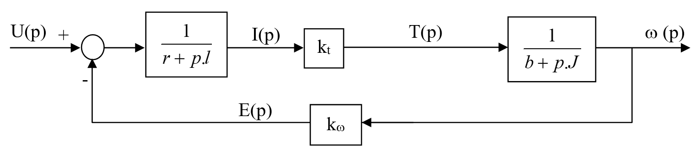
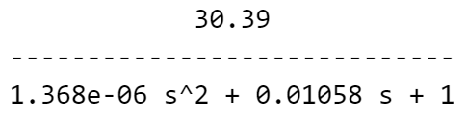


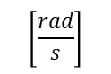
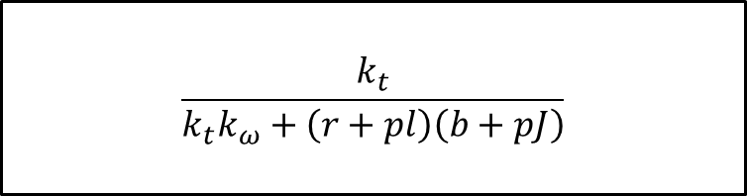
Questions sur le gain statique
$$\frac{k_{t}}{k_{t}k_{ω}+\left(r+pl\right)\left(b+pJ\right)}$$
Que représente le gain statique ?
Gain en régime établi
Quelle est son unité (dans le cas du moteur) ?
$\frac{rad}{s∙V}$
Que se passe-t-il si le moteur tourne à vitesse nominale et que l’on augmente la tension de 1 V ?
ω augmente de 30,39 rad/s vu que
Comment doit varier la tension d’entrée pour faire passer la vitesse du moteur de 5000 tours/min à 6000 tours/min ?
$ω_{1}=5000\frac{2π}{60} ω_{2}=6000\frac{2π}{60}$
$∆V= \frac{∆ω}{G}→$ $∆V= \frac{ω_{2}−ω_{1}}{30.39}≈3.46 V$
[V]
$$\left[\frac{rad}{s}\right]$$
$$\lim_{t→∞}{H\left(t\right)=}\lim_{s→0}{H\left(s\right)=}30.39$$

Slide 3

Rappels Impact des paramètres d’un système du 1er ordre

Slide 4
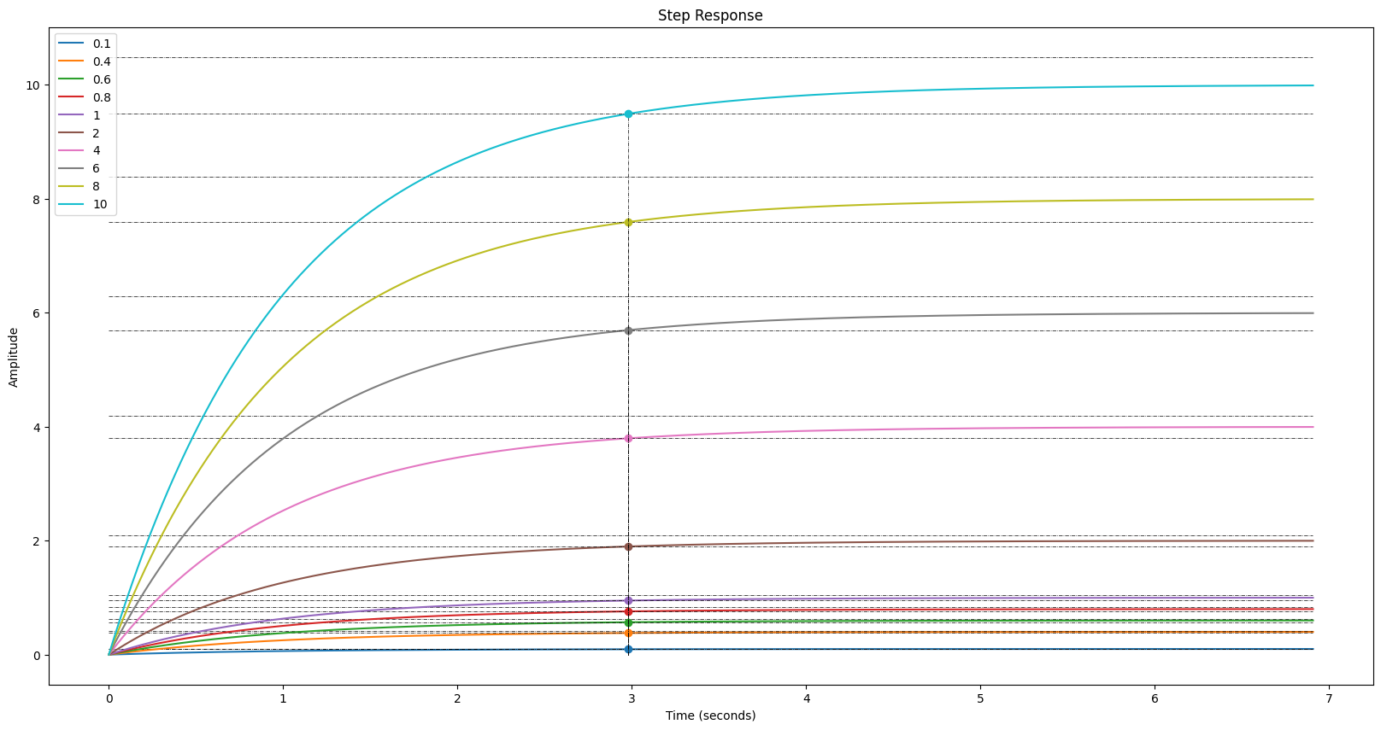


Impact de K
Si K ↑ :
$\text{O}\text{S}\text{\%}$
$t_{s_{5\%}}$
$t_{r}$
$y_{ss}$
Si K ↑ :
$\text{O}\text{S}\text{\%}$= 0
$t_{s_{5\%}}=cst= 3τ$
$t_{r}$ = cst
$y_{ss}$ = K ⇨ ↑

Slide 5
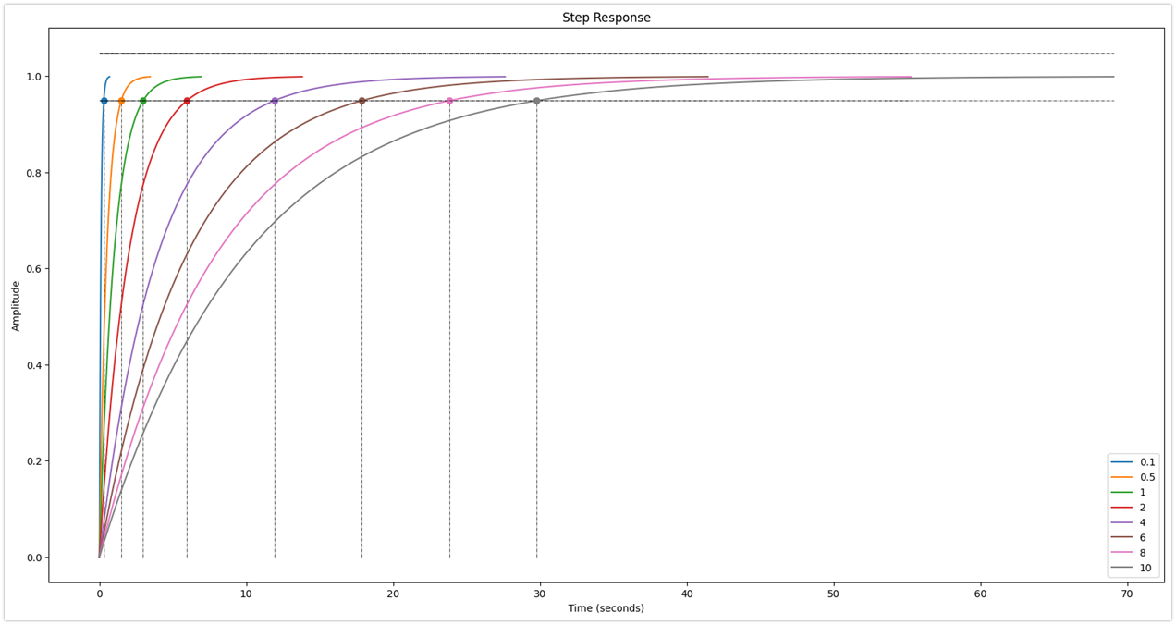


Impact de τ
Si τ ↑ :
OS% = 0
$t_{s_{5\%}}= 3τ$⇨ ↑
$t_{r}$ ↑
$y_{ss}$ = K = cst
Si τ ↑ :
OS%
$t_{s_{5\%}}$
$t_{r}$
$y_{ss}$

Slide 6
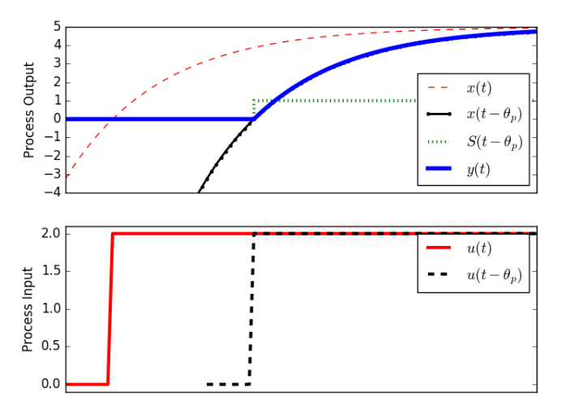
Temps de retard (time delay ou Process dead time) θ_{p}
θ_{p}
Attention de ne pas confondre θ_{p} et t₀ !
t₀

Slide 7
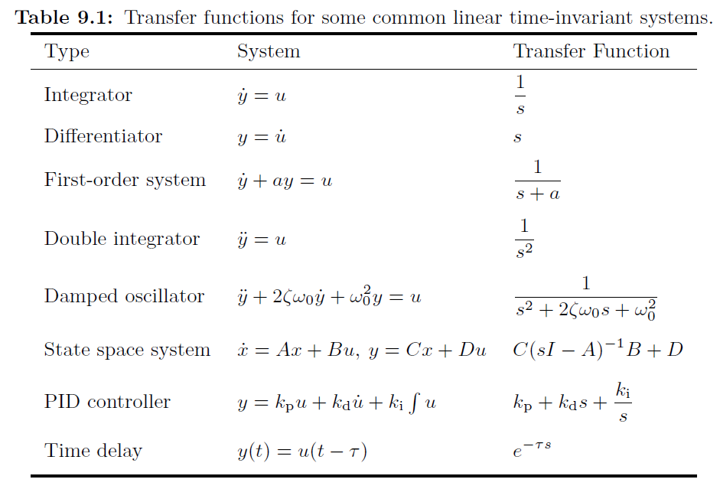
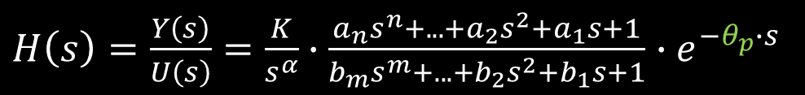
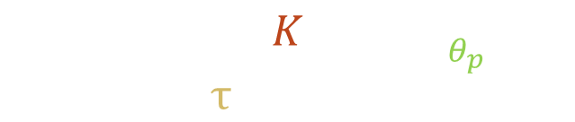
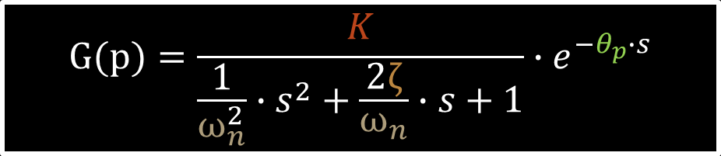
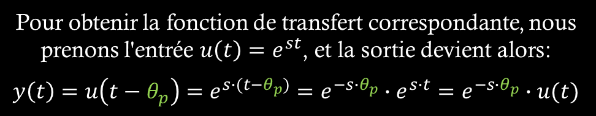
Temps de retard (time delay ou Process dead time) θ_{p}
Un système avec un retard a la relation entrée/sortie suivante :
y(t) = u(t − θ_{p} )
Pour obtenir la fonction de transfert correspondante, nous prenons l'entrée $u\left(t\right)=e^{st}$, et la sortie devient alors:
$${y\left(t\right)=u\left(t−θ_{p}\right)=e}^{s∙(t−θ_{p})}=e^{−s∙θ_{p}}∙e^{s∙t}=e^{−s∙θ_{p}}∙u(t)$$
$H\left(s\right)=\frac{Y\left(s\right)}{U\left(s\right)}=\frac{K}{s^{α}}∙\frac{a_{n}s^{n}+...+a_{2}s^{2}+a_{1}s+1}{b_{m}s^{m}+...+b_{2}s^{2}+b_{1}s+1}$ $∙e^{−θ_{p}∙s}$
$$G(p)=\frac{K}{\frac{1}{ω_{n}^{2}}∙s^{2}+\frac{2ζ}{ω_{n}}∙s+1}∙e^{−θ_{p}∙s}$$
$$G(p)=\frac{K}{τ∙s+1}∙e^{−θ_{p}∙s}$$
Notes:
Cf. p.9-11 (= p.309) du livre de K. J. Astrom & R. M. Murray
On considère que l’entrée est u(t) = e^{st} car cela facilite les calculs avec Laplace en faisant directement apparaître un pôle vu que e^{st} → 1/(s-t) dans le domaine de Laplace
Contrairement à la littérature, on va plutôt utiliser θ_{p} (p pour process) plutôt que τ pour éviter toute confusion avec le τ d’un système du 1er ordre.

Slide 8

Identification graphique d’un système du 1er ordre

Slide 9
Les questions à se poser
La réponse présente-t-elle une valeur asymptotique (= se stabilise à la fin) ?
La réponse présente-t-elle des dépassements ?
La réponse présente-t-elle un ou plusieurs points d’inflexion ?
La tangente au début de l’échelon est-elle oblique ou horizontale ?

Slide 10
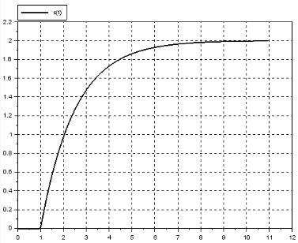
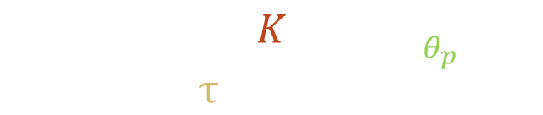
Les questions à se poser
La réponse présente-t-elle une valeur asymptotique (= se stabilise à la fin) ?
OUI
La réponse présente-t-elle des dépassements ?
NON
La réponse présente-t-elle un ou plusieurs points d’inflexion ?
NON
La tangente au début de l’échelon est-elle oblique ou horizontale ?
OBLIQUE
➔ Système du 1er ordre
$$G(p)=\frac{K}{τ∙s+1}∙e^{−θ_{p}∙s}$$

Slide 11
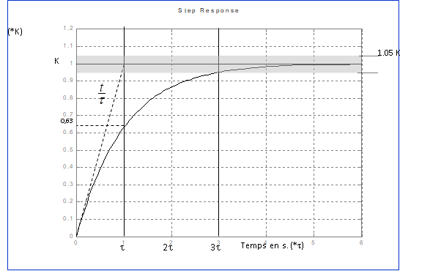

Slide 12

Mise en commun des observations/réponses Identification graphique d’un système du 1er ordre

Slide 13
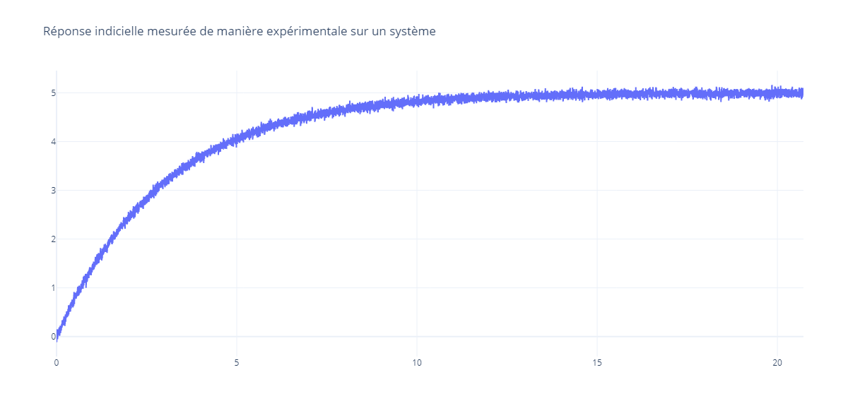
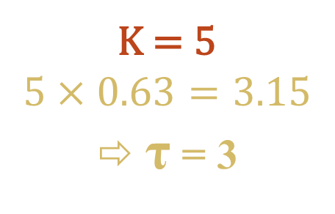
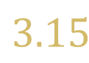
5
$$3.15$$
1er ordre
3
K = 5
$$5×0.63=3.15$$
⇨ τ = 3

Slide 14
Rappels Impact des paramètres d’un système du 2nd ordre

Slide 15
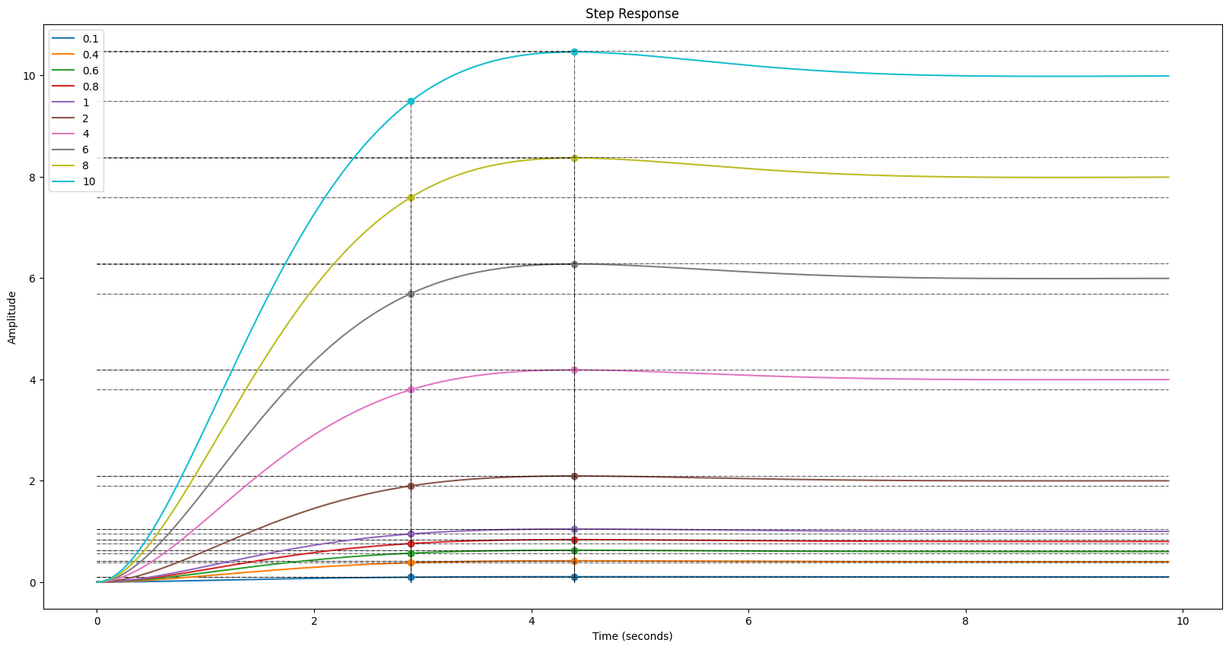


Impact de K
Si K ↑ :
$\text{O}\text{S}\text{\%}$ = cst
$t_{s_{5\%}}=cst$
$t_{r}$ = cst
$y_{ss}$= K ⇨ ↑
Si K ↑ :
$\text{O}\text{S}\text{\%}$
$t_{s_{5\%}}$
$t_{r}$
$y_{ss}$

Slide 16
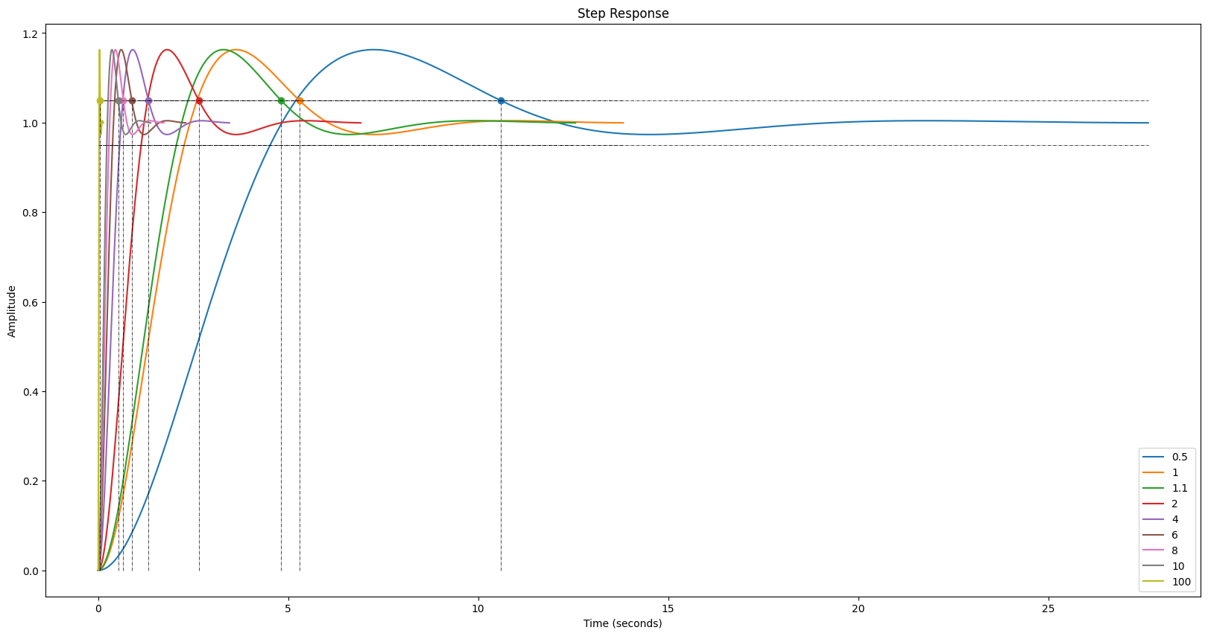


Impact de $ω_{n}$
Si $ω_{n}$ ↑ :
$\text{O}\text{S}\text{\%}$ = cst
$t_{s_{5\%}}$ ↓
$t_{r}$↓
$y_{ss}$ = K = cst
Si $ω_{n}$ ↑ :
$\text{O}\text{S}\text{\%}$
$t_{s_{5\%}}$
$t_{r}$
$y_{ss}$

Slide 17
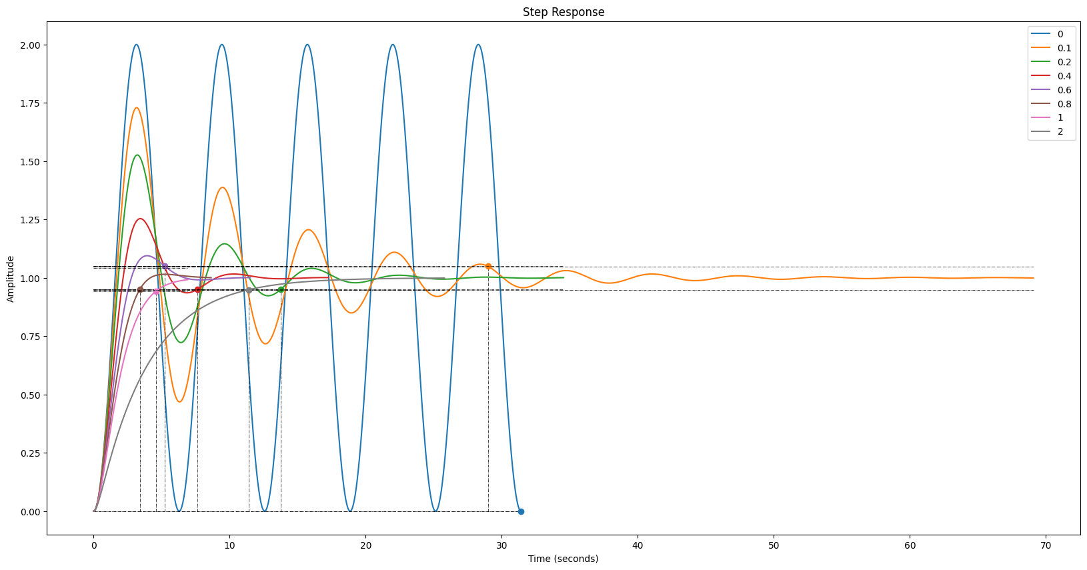


Impact de $ζ$
Si $ζ$ ↑ :
$\text{O}\text{S}\text{\%}$ ↓
$t_{s_{5\%}}$ ↓ jusqu’à 0.7 puis ↑
$t_{r}$ ↑
$y_{ss}$ = K = cst
Si $ζ$ ↑ :
$\text{O}\text{S}\text{\%}$
$t_{s_{5\%}}$
$t_{r}$
$y_{ss}$

Slide 18
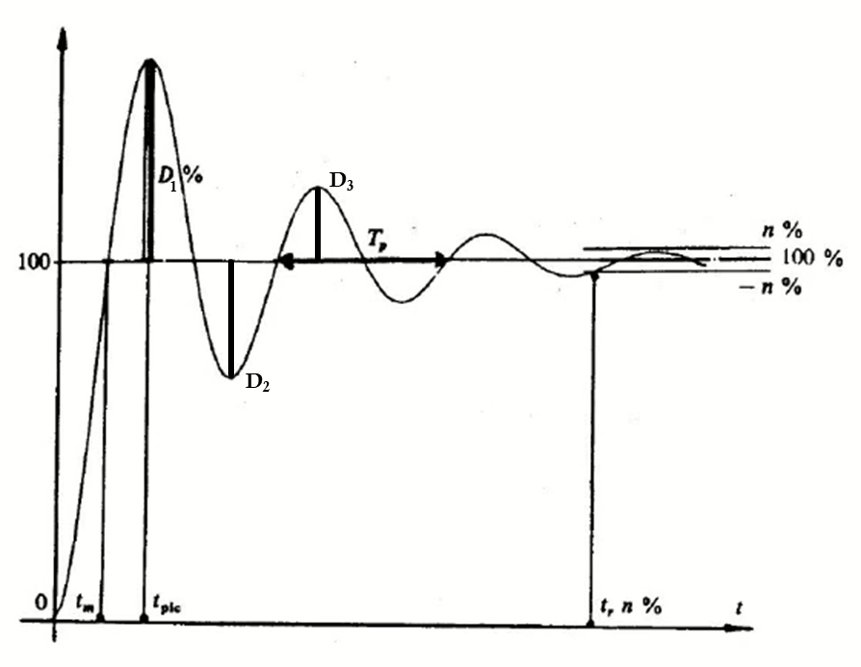
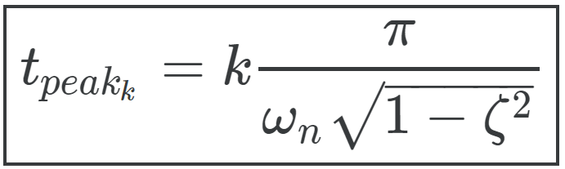
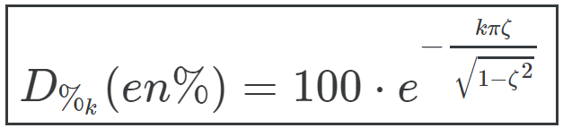
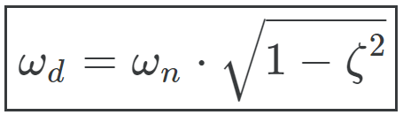
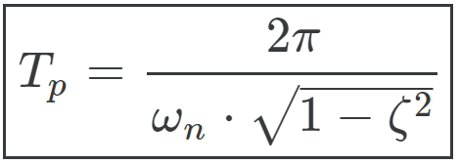
Notes:
Les démonstrations de ces formules seront disponibles dans le syllabus.

Slide 19

Découverte de nouveaux outils Les abaques

Slide 20
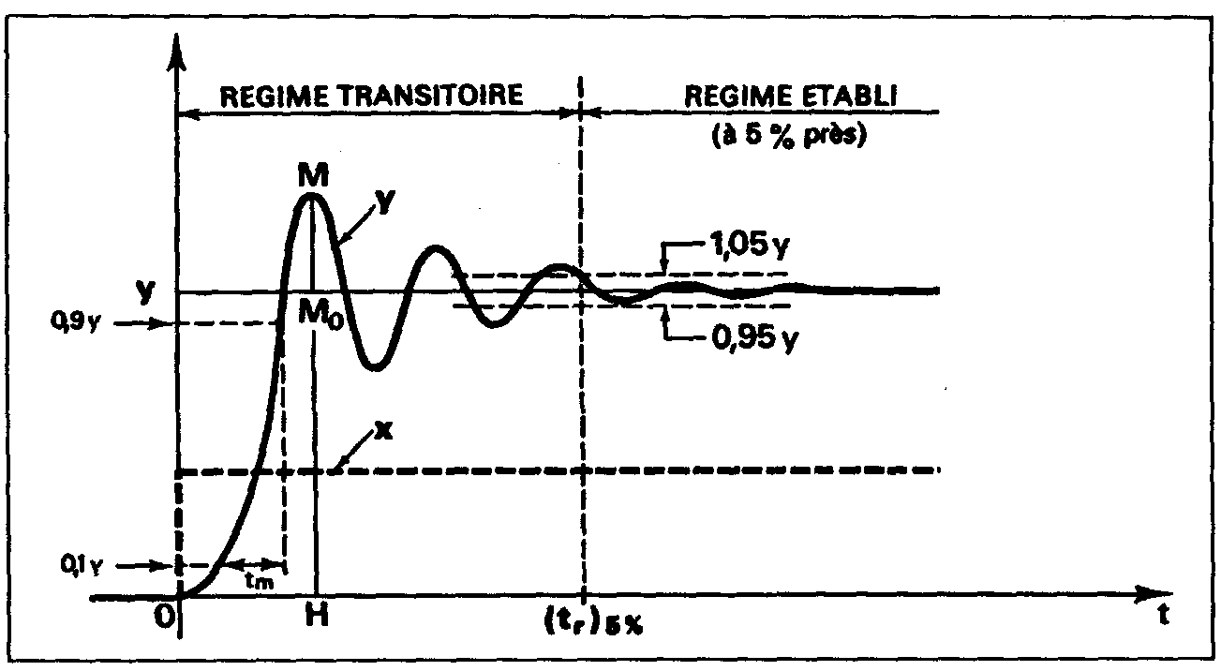






Rappels : OS%
$$M_{p}$$
$${OS}_{abs}$$
$${OS}_{\%}=\frac{{OS}_{abs}}{y_{ss}}$$
≠
Consigne
$$t_{p}$$
Steady-state value ($y_{ss}$)
Notes:
Cela ne sert à rien de regarder les autres critères si le système n’est pas stable !
$y_{ss}$= « Steady–state value » = Valeur en régime établi
$M_{p}$= « Peak magnitude » = Amplitude du 1er dépassement
$t_{p}$ = « Peak time » = Instant du 1er dépassement
${OS}_{abs}$= « Absolute OverShoot » = Dépassement absolu
${OS}_{\%}$= « Relative OverShoot » = Dépassement relatif

Slide 21
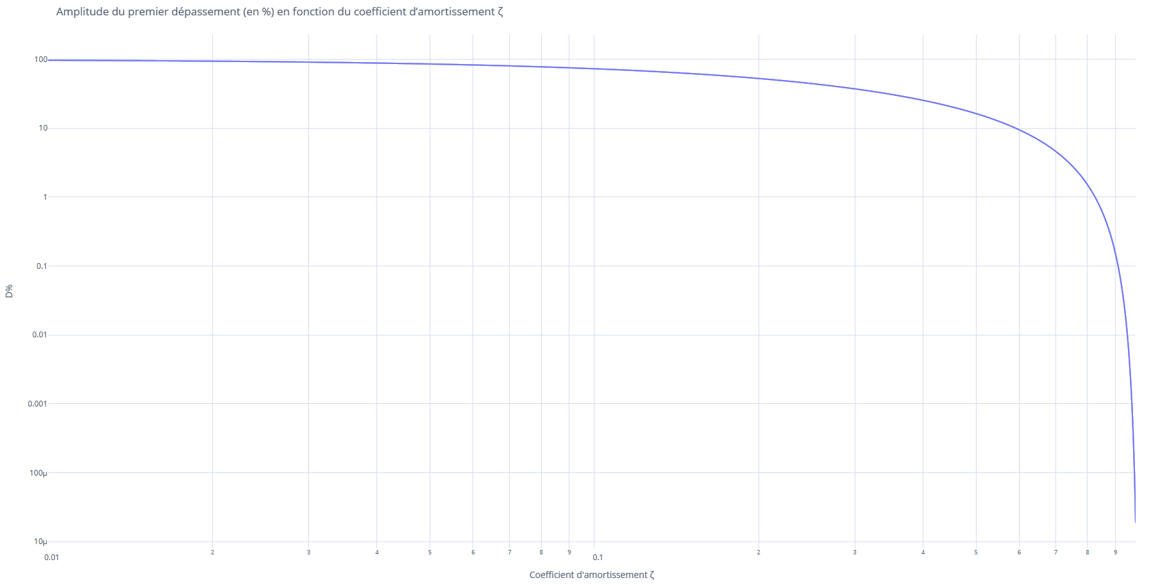
Abaque donnant l’amplitude du premier dépassement (en %) en fonction du coefficient d’amortissement ζ

Slide 22
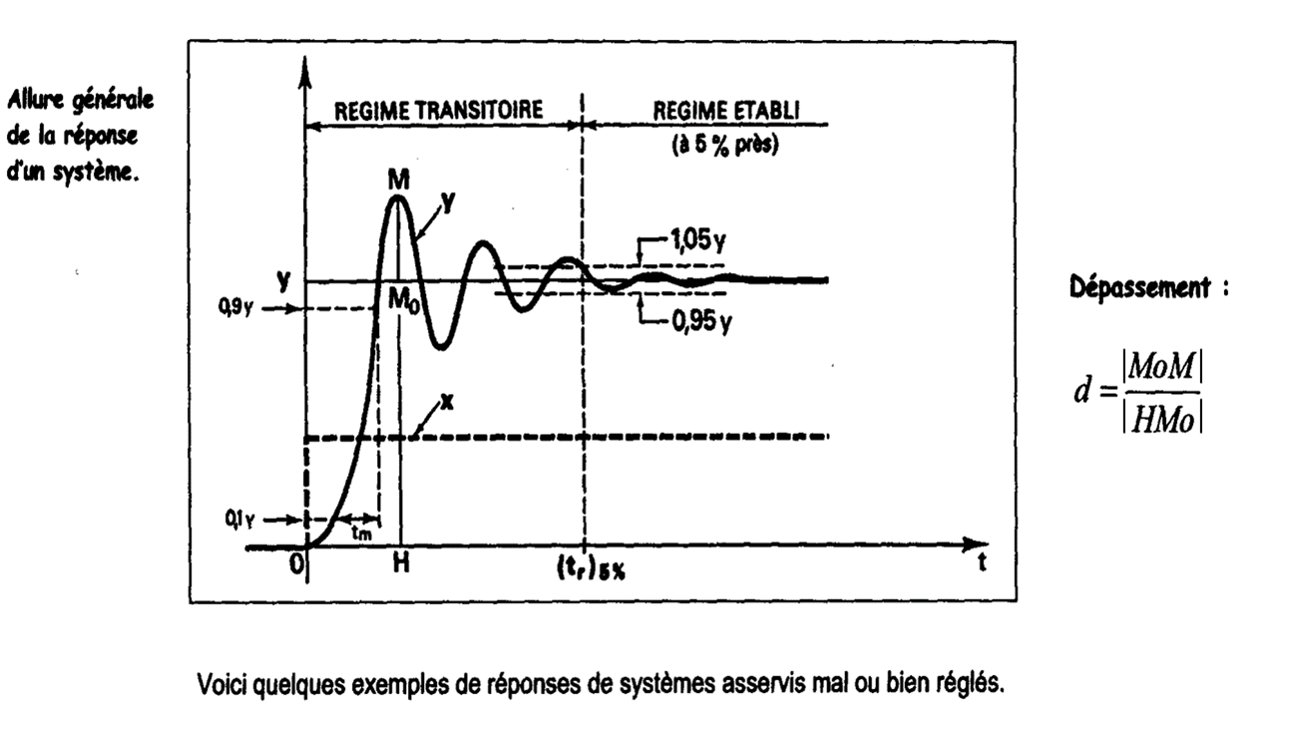
Rappels : $t_{s_{5\%}}$

Slide 23
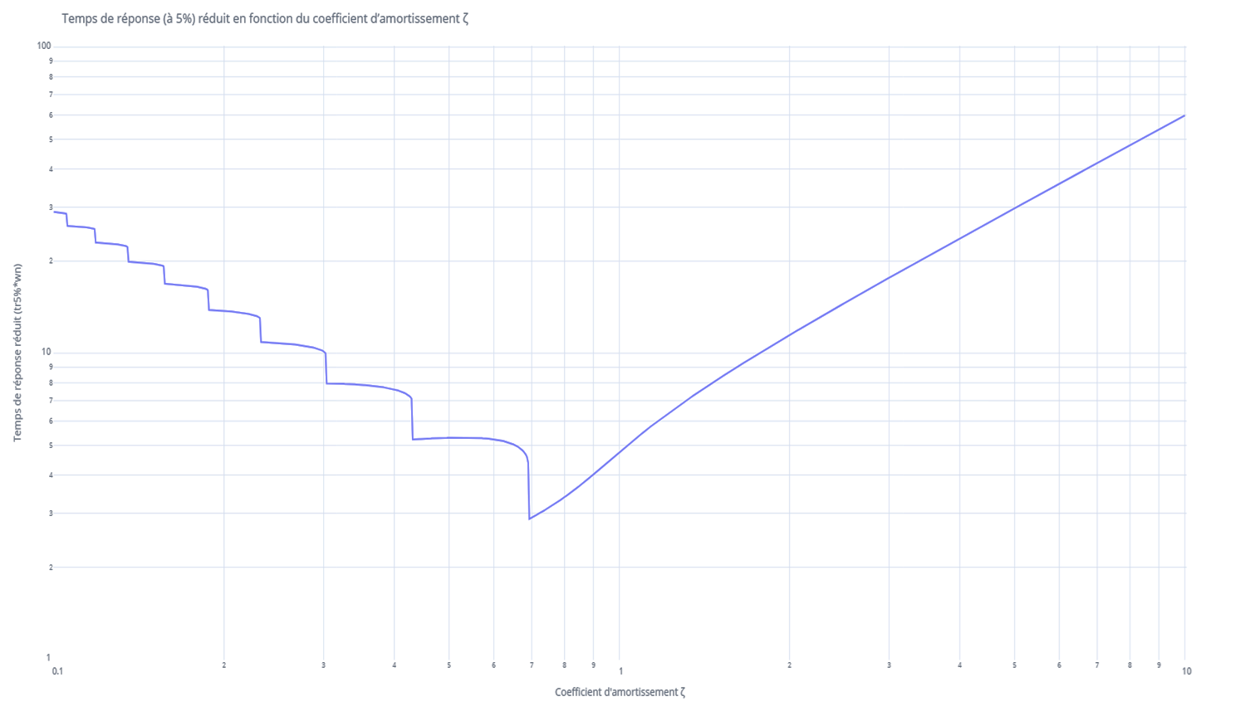

Abaque donnant le temps de réponse (à 5%) réduit en fonction du coefficient d’amortissement ζ
Temps de réponse réduit = $t_{s}∙ω_{n}$

Slide 24
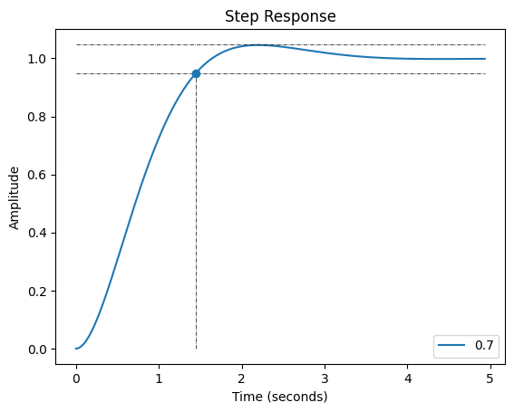
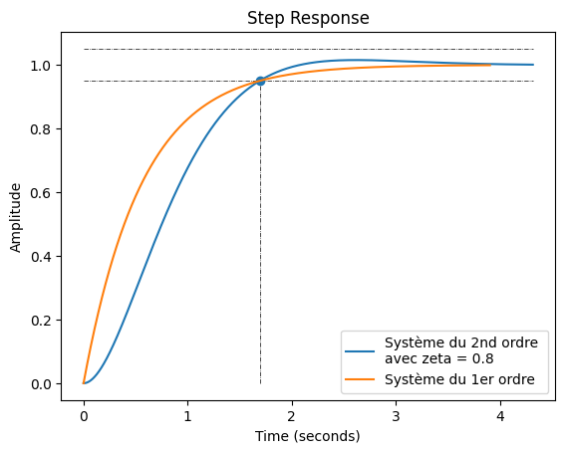
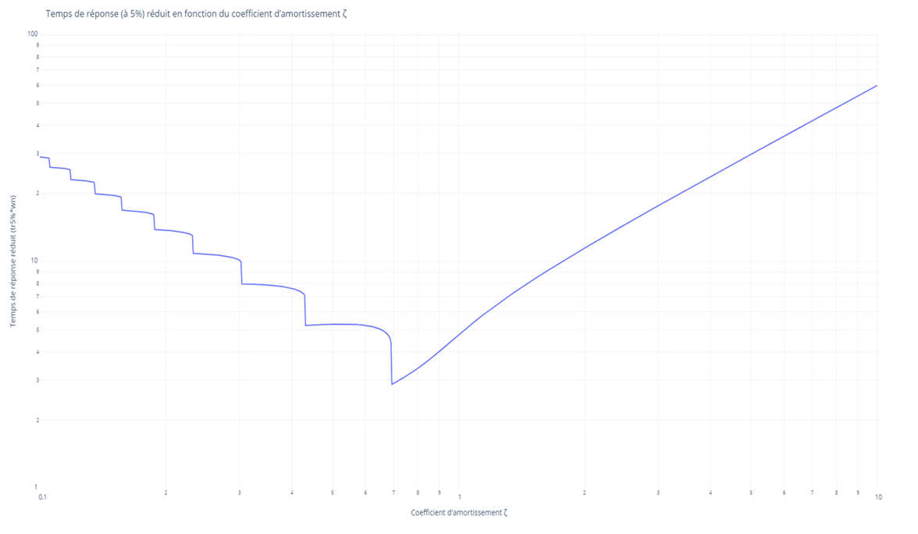
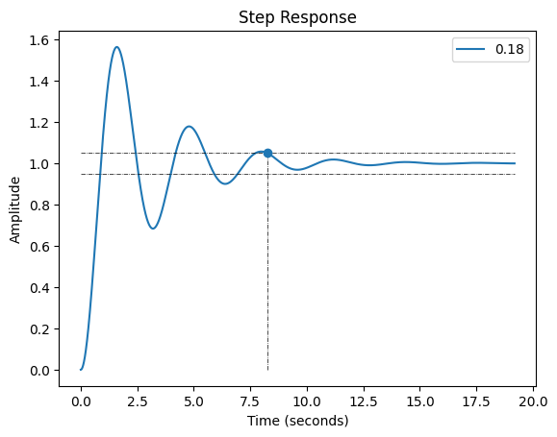

Si ζ > 0.7 :
Si ζ < 0.7 :
Temps de réponse minimum :
Si ζ > 0.7 : ~ comportement O1
Si ζ < 0.7 : « escaliers »
Nbre de « marches » = nbre de dépassements (>1.05 ou <0.95)
Temps de réponse minimum :
ζ $=$ 0.7 ➔ $t_{s_{5\%}}∙ω_{n}≈3$
5
4
3
1
2
1
3
5
4
2

Slide 25
Identification graphique d’un système du 2nd ordre

Slide 26
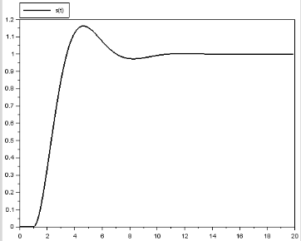

Les questions à se poser
La réponse présente-t-elle une valeur asymptotique (= se stabilise à la fin) ?
OUI
La réponse présente-t-elle des dépassements ?
OUI
La réponse présente-t-elle un ou plusieurs points d’inflexion ?
OUI
La tangente au début de l’échelon est-elle oblique ou horizontale ?
HORIZONTALE
➔ Système du 2nd ordre avec ζ<1
$$G(p)=\frac{K}{\frac{1}{ω_{n}^{2}}∙s^{2}+\frac{2ζ}{ω_{n}}∙s+1}∙e^{−θ_{p}∙s}$$

Slide 27
Mise en commun des observations/réponses Identification graphique d’un système du 2nd ordre avec ζ<1

Slide 28
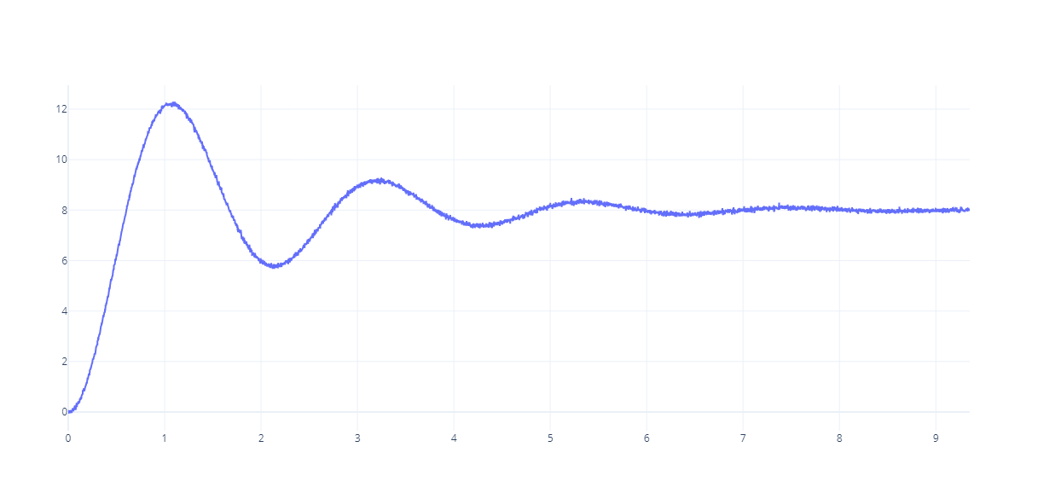

→ ζ ~ 0.2
D%= (12-8)/8 = 50%
K=8
T_{P} ~ 2.1s
→ ω_{n} ~ 3 rad/s
2nd ordre
t_{peak} ~ 1.07s

Slide 29
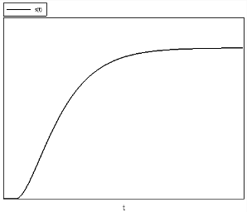
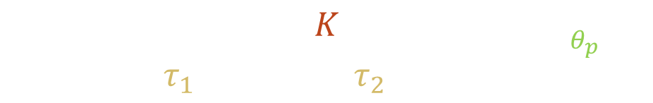
Les questions à se poser
La réponse présente-t-elle une valeur asymptotique (= se stabilise à la fin) ?
OUI
La réponse présente-t-elle des dépassements ?
NON
La réponse présente-t-elle un ou plusieurs points d’inflexion ?
OUI
La tangente au début de l’échelon est-elle oblique ou horizontale ?
HORIZONTALE
➔ Système du 2nd ordre avec ζ≥1
$$G(p)=\frac{K}{(τ_{1}∙s+1)∙(τ_{2}∙s+1)}∙e^{−θ_{p}∙s}$$

Slide 30
Mise en commun des observations/réponses Identification graphique d’un système du 2nd ordre avec ζ≥1

Slide 31
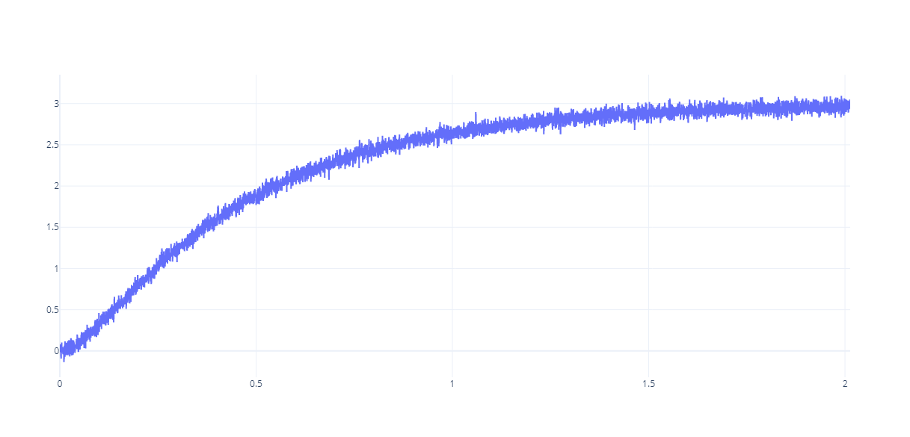
K=3
Point d’inflexion
2nd ordre
τ₁ ~ 0.03s
τ₂ ~ 0.61s
τ₁ + τ₂ ~ 0.64s
31

Slide 32
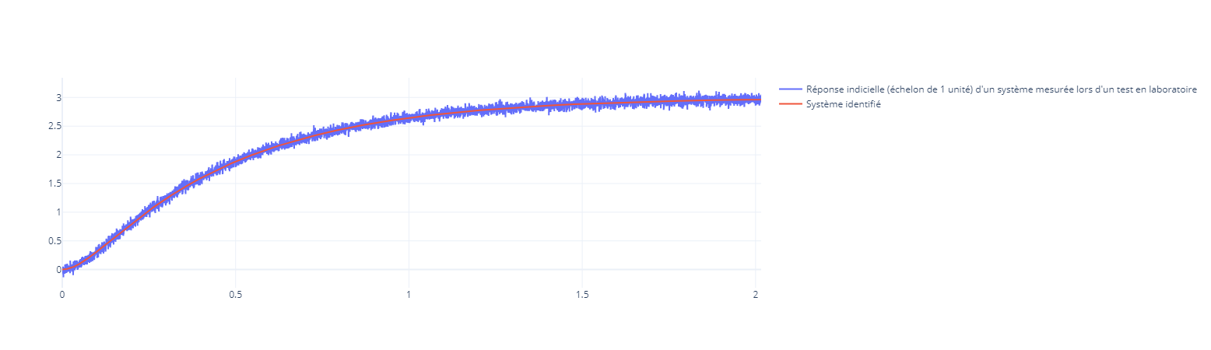
32

Slide 33

Identification des paramètres d’un système asservi à partir de ses caractéristiques de performance

Slide 34

Identification à partir d’une ε_{p,} d’un $t_{s_{5\%}}$et d’un OS
Caractéristiques souhaitées
ε_{p} nulle
OS de 10%
$t_{s_{5\%}}$ de 0,5 secondes

Slide 35
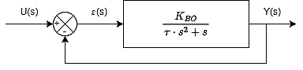
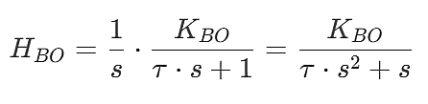
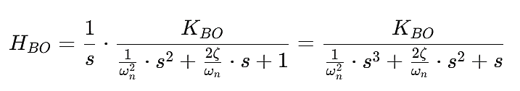
Identification à partir d’une ε_{p,} d’un $t_{s_{5\%}}$et d’un OS
ε_{p} nulle
→ Système de classe 1 minimum
→ Minimum 1 pôle à l’origine
?

Slide 36
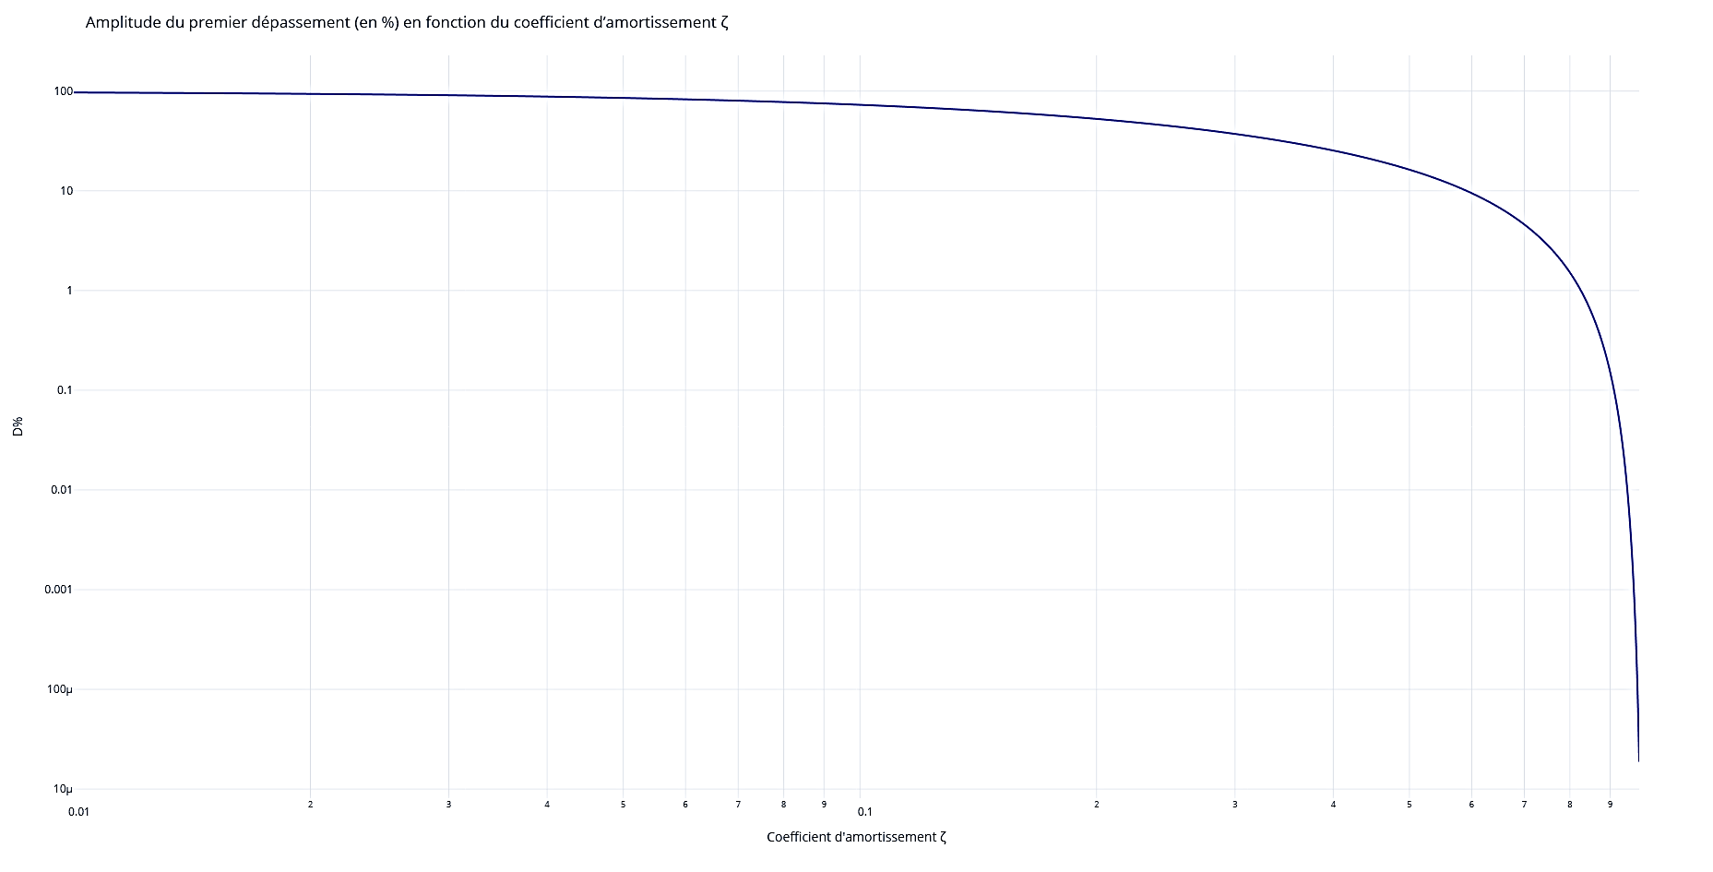
Identification à partir d’une ε_{p,} d’un $t_{s_{5\%}}$et d’un OS
OS% de 10%
10
ζ~0.59

Slide 37
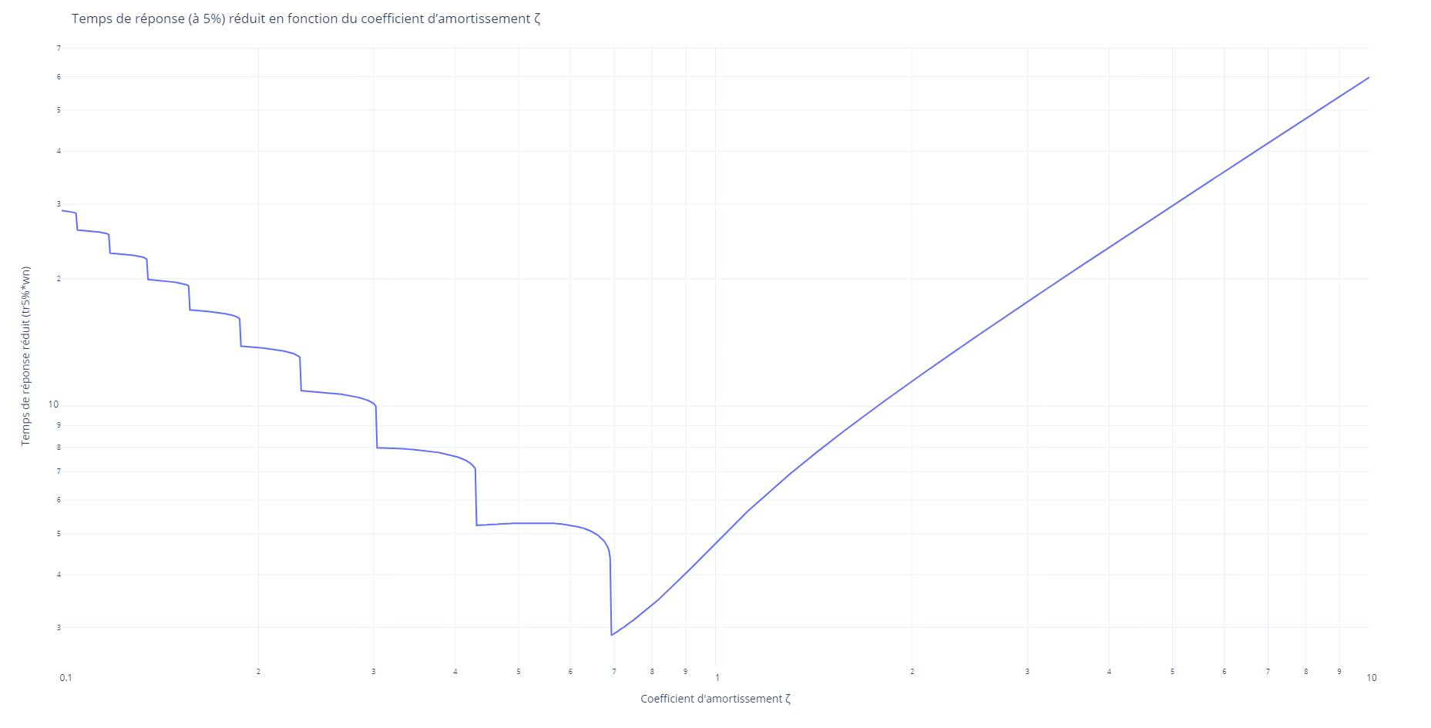
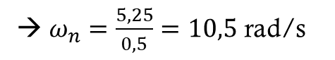
Identification à partir d’une ε_{p,} d’un $t_{s_{5\%}}$et d’un OS
$t_{s_{5\%}}$ de 0,5 secondes
→ $ω_{n}=\frac{5,25}{0,5}=10,5$ rad/s
~ 5,25
ζ~0.59

Slide 38
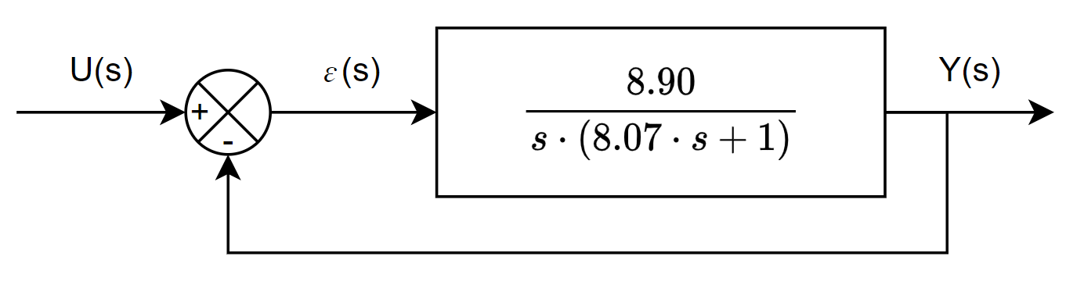
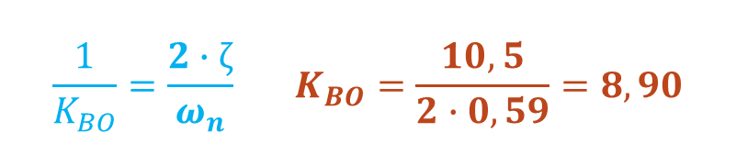
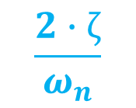
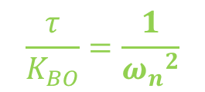





Identification à partir d’une ε_{p,} d’un $t_{s_{5\%}}$et d’un OS
$H_{BO}=\frac{K_{BO}}{τ∙s^{2}+s}$
$$K_{BF}$$
$$H_{BF}=\frac{K_{BO}}{τ∙s^{2}+s+K_{BO}}=\frac{1}{\frac{τ}{K_{BO}}∙s^{2}+\frac{1}{K_{BO}}∙s+1}$$
$$\frac{τ}{K_{BO}}=\frac{1}{{ω_{n}}^{2}}$$
$$\frac{τ}{K_{BO}}=\frac{1}{{ω_{n}}^{2}}⇔τ=\frac{8,9}{{10,5}^{2}}=80,7 ms$$
$$\frac{1}{{ω_{n}}^{2}}$$
$$\frac{2∙ζ}{ω_{n}}$$
$$\frac{1}{K_{BO}}=\frac{2∙ζ}{ω_{n}}⇔K_{BO}=\frac{10,5}{2∙0,59}=8,90$$
$$\frac{1}{K_{BO}}=\frac{2∙ζ}{ω_{n}}$$

Slide 39






Identification à partir d’une ε_{p,} d’un $t_{s_{5\%}}$et d’un OS
$$Peak=1.1⇒OS1 =10\%$$
$$yss = 1$$
$t_{s_{5\%}}=0.5$ s
$$εs =0.112$$

Slide 40

Identification à partir d’une ε_{p,} d’un t_{r} et d’un OS
Caractéristiques souhaitées
ε_{p} de 2%
OS de 15%
$t_{r}$ de 0,2 secondes

Slide 41


Identification à partir d’une ε_{p,} d’un t_{r} et d’un OS
ε_{p} finie et ≠ 0
OS ≠ 0%
→ Système de classe 0 maximum
→ Système d’ordre 2 minimum

Slide 42


Identification à partir d’une ε_{p,} d’un t_{r} et d’un OS
→ $K_{BF}=1−0,02=0,98$
ε_{p}=0,02
Système de classe 0
→ $\frac{1}{K_{BO}+1}=0,02 ⇔K_{BO}=49$

Slide 43
Identification à partir d’une ε_{p,} d’un t_{r} et d’un OS
OS% de 15%
15
ζ~0.517

Slide 44

Identification à partir d’une ε_{p,} d’un t_{r} et d’un OS
$t_{r}$ de 0,2 secondes

Slide 45


Identification à partir d’une ε_{p,} d’un t_{r} et d’un OS
$t_{r}$ de 0,2 secondes
→ $ω_{n}=\frac{1,671}{0,2}=8,355$ rad/s
~ 1,671
ζ~0.517

Slide 46










Identification à partir d’une ε_{p,} d’un t_{r} et d’un OS
$H_{BO}=\frac{K_{BO}}{A∙s^{2}+B∙s+1}$
$K_{BF}=\frac{49}{50}=0,98$
$$K_{BF}$$
$$H_{BF}=\frac{K_{BO}}{A∙s^{2}+B∙s+K_{BO}+1}=\frac{\frac{K_{BO}}{K_{BO}+1}}{\frac{A}{K_{BO}+1}∙s^{2}+\frac{B}{K_{BO}+1}∙s+1}$$
$$\frac{1}{{ω_{n}}^{2}}$$
$$\frac{2∙ζ}{ω_{n}}$$
$\frac{A}{K_{BO}+1}=\frac{1}{{ω_{n}}^{2}}⇔A= \frac{K_{BO}+1}{{ω_{n}}^{2}}=0,716$
$\frac{A}{K_{BO}+1}=\frac{1}{{ω_{n}}^{2}}$
$\frac{B}{K_{BO}+1}=\frac{2∙ζ}{ω_{n}}⇔B=$ $\frac{2∙ζ∙(K_{BO}+1)}{ω_{n}}$ = 6,188
$\frac{B}{K_{BO}+1}=\frac{2∙ζ}{ω_{n}}$

Slide 47






Identification à partir d’une ε_{p,} d’un t_{r} et d’un OS
$$Peak=1.13⇒OS1 =15\%$$
$yss =$0.98
$t_{r}=0.2$ s
$εs$ 𝒊𝒏𝒇𝒊𝒏𝒊𝒆

Slide 48


Évaluation de la séance

